Slide 1
Plan Estratégico de la Defensoría del Pueblo 2014 -2018
Autora: Vanessa Guevara

Slide 2
Agenda:
Introducción
Objetivos
Análisis Situacional
Análisis Prospectivo
Direccionamiento Estratégico
Balanced Scorecard
Conclusiones y recomendaciones
Justificación

Slide 3
Introducción
Institución Nacional de Derechos Humanos
Principios de París
Art. 214 y 215 de la Constitución

Slide 4
Justificación
Imagen débil de la DPE.
Trabajo sin Planificación Estratégica
Procesos Ineficientes
Infraestructura física y tecnológica sin renovar

Slide 5
Objetivo General:
Diseñar un Plan Defensoría del Pueblo 2014-2018
Objetivo Específicos:
Diagnóstico Situacional
Determinar el Escenario Apuesta
Direccionamiento Estratégico
Diseñar el Cuadro de Mando Integral

Slide 6
ANÁLISIS SITUACIONAL

Slide 7
Macroambiente: Factor político
Oportunidades:
-Estabilidad política
-Marco normativos
-Tratados internacionales
Amenazas:
-Influencia de los medios de comunicación
-Relación débil con la Corte Interamericana de Derechos Humanos
- Falta de reglamentos de las leyes

Slide 8
Macroambiente: Factor económico
Oportunidades:
-Crecimiento de la inversión social
- Orientación del gasto público a políticas de igualdad
Amenazas:
-Dependencia del precio del barril de petróleo

Slide 9
Macroambiente: Factor social
Oportunidades:
-Conciencia ciudadana sobre derechos.
-Redes sociales.
-Movilizaciones sociales
Amenazas:
Discriminación
Violación a derechos humanos

Slide 10
Macroambiente: Tecnológico
Oportunidades:
-Uso de Tics
-Redes sociales
AMENAZAS:
-Contenidos y uso de la red

Slide 11
Macroambiente: Legal
Oportunidad:
-Constitución de la República del Ecuador del 2008
Amenaza:
-Falta de reglamentos legales

Slide 12
Macroambiente: Ambiental
Oportunidad:
-Constitución de la República del Ecuador del 2008
Amenaza:
-Inexistencia de leyes que determinen procedimientos para cumplir con los Art.71, 72, 73 y 74 de la Constitución del Ecuador

Slide 13
Análisis situacional: Microambiente
COOPETENCIA:
Oportunidad:
-Entidades públicas y privadas que manejan un eje de derecho.
Amenaza:
-El eje de derecho no se cumple a cabalidad.
CIUDADANÍA:
Oportunidad:
-Datos estadísticos sobre grupos vulnerables
Amenaza:
-Inexistencia de líneas base con estudios específicos en materia de derechos humanos.

Slide 14
Análisis Interno:

Slide 15
Procesos:
Fortalezas | Debilidades
Buena relación con el ejecutivo | Descoordinación en el manejo de trámites
Apertura a la implementación de planes | Conflictos de poder
Experiencia en la atención de casos | Sinergia entre unidades
Centralización de trámites | Bajo clima laboral/ Falta de liderazgo
Posicionamiento a nivel local | Procesos no definidos
 | No existe cultura de planificación
 | Resistencia ala medición
 | No existe plan estratégico de comunicación.
 | Personal que no corresponde a los perfiles.

Slide 16
Estructura orgánica de la DPE

Slide 17
ANÁLISIS PROSPECTIVO

Slide 18
Árbol de Competencias
 | Análisis del Pasado | Análisis del Presente | Análisis del Futuro
Raíz: Cualidades, "saber hacer" | Gestión de Mediación y consultas | Resolución de casos en vulneración a derechos humanos. | Prevención de vulneración de derechos
Tronco: COMPETENCIAS Organización, Tecnología y Finanzas | Roles e intereses personales en los procesos internos. | Fortalecimiento institucional | Revolución de derechos
Ramas | Atención de casos de consumidores | Tulela y promoción de derechos. | Seguimiento y control.

Slide 19
Cambios esperados para el futuro
Presentidos (tenemos indicios de su ocurrencia, vislumbramos su ocurrencia) | Anhelados (deseamos que ocurran) | Temidos (Nos preocupan que puedan ocurrir por conjeturas o síntomas del fenómeno)
1. Que no estén claros los roles y competencias de la Defensoría. 2. No es una institución fuerte en sus resoluciones. | 1. Que exista una gestión eficiente y transparente sobre los casos de violación a Derechos Humanos. 2. Disminución de casos de violación a derechos Humanos. 3. Ciudadanos conscientes de sus derechos. 4. Que las Instituciones asuman su correspondiente eje de derechos. 5. Un nivel desconcentrado fuerte y representativo a nivel local. | 1. Que no exista reconocimiento y autonomía.
Presentir: intuir, conjeturar | Anhelar: desear, apetecer | Temer: intuir con ansiedad la ocurrencia de algo

Slide 20
Estereotipos
Enunciemos algunos estereotipos relacionados con el tema que estamos analizando, tomados o no del material anterior | ¿Esta idea tiene algún fundamento? | ¿Por qué se ha difundido? | ¿Qué problema importante está ocultando?
1. Sistema judicial que no protege a una víctima cuyos derechos han sido vulnerados. | SI | Medio de comunicación | Corrupción, ineficiencia de la justicia, falta de reglamentos y sanciones.
2. Influencia de la política en la protección de derechos humanos | SI | Los medios de comunicación afirman que la gestión del Defensor está bajo la influencia del ejecutivo. | El desconocimiento de la ciudadanía respecto a la trayectoria del Defensor del Pueblo.
3. Bajo nivel de apoyo del ejecutivo a la institución. | SI | Por la baja asignación presupuestaria y poder de la Institución. | Que las Instituciones de control y transparencia no tienen la fuerza necesaria en el régimen.

Slide 21
Matriz DO-FA
OPORTUNIDADES | AMENAZAS
Constitución de la República de 2008. | Sistema judicial.
Políticas de igualdad en el presupuesto. | Falta de reglamento y leyes a normas constitucionales
Cooperación internacional | Incumplimiento de roles.
Alianzas estratégicas con instituciones de DDHH. | Discriminación
Estabilidad política | Baja cobertura y calidad de servicios públicos
Inversión social | Mercantilización de la vivienda
Internet, Redes sociales que facilitan la difusión de la información. | Relaciones internacionales con instituciones de derechos humanos resquebrantadas.
 | Derechos de la naturaleza
 | Relación débil con medios de comunicación

Slide 22
FORTALEZAS | DEBILIDADES
Voluntad de la máxima autoridad para fortalecer la institución. | Infraestructura física y tecnológica inadecuada.
Atención personalizada. | Inexistencia de planes de carrera y crecimiento para servidores/as.
Desconcentración en las 24 provincias del Ecuador. | Inexistencia de manual de procesos
Atención gratuita. | Personal desmotivado
Experiencia en la resolución de casos. | Recursos limitados
 | Escasa información oficial (líneas base) sobre derechos humanos vulnerados
 | Inexistencia de procesos de seguimiento y evaluación
 | Procesos de planeación débiles
 | Gestión de riesgo no implementada
 | Estructura organizacional basada en intenses personales
 | Centralización de trámites.
 | Nivel de resolución de casos bajo

Slide 23
Variables Estratégicas
Casos de consumidores.
Atención personalizada .
Autonomía
Centralización.
Cobertura y calidad de servicios públicos.
Conciencia ciudadana de derechos.
Cooperación Internacional.
Costos en la atención a la ciudadanía.
Crecimiento de la inversión social.
Derechos de la naturaleza
Discriminación
Líneas base sobre derechos humanos.
Estabilidad política.
Estructura organizacional.
Experiencia.
Fortalecimiento institucional.
Riesgo.
Talento humano.
Incumplimiento de roles
Infleuncia política

Slide 24
Medios de comunicación.
Marco normativo.
Mediación.
Vivienda.
Apoyo del ejecutivo.
Resolución de casos.
Políticas de Igualdad.
Prevención violación DDHH,
Débil planificación.
Recursos asignados.
Redes sociales.
Relaciones otras instituciones de Derechos Humanos.
Revolución de derechos.
Roles y competencias.
Seguimiento y control.
Sistema judicial.
Transparencia.
Uso de TICs.
Vilaciones DDHH.
Voluntad para fortalecer la DPE.

Slide 25
Análisis Estructural: MIC-MAC

Slide 26
Propuestas de valor
N° | Nombre largo | Nombre corto
1 | Posicionar DPE dentro de las instituciones públicas más efectivas | 10EME
2 | Cimentar un sistema integral de DDHH | SIDDHH
3 | Cumplir LOTAIP | %LOTAIP
4 | Mantener autonomía DPE | MNTAUTODPE
5 | Disminuir denuncias por violación DDHH | DVDDHH

Slide 27
Relaciones de fuerza

Slide 28
Convergencia de actores

Slide 29
Generación de escenarios- smic prob expert
ESCENARIO | PROBABILIDAD
32 - 00000 | 44% |  | Tendencial
01 - 11111 | 31% |  | Apuesta
12 - 10100 | 5%
07 - 11001 | 5%

Slide 30
DIRECCIONAMIENTO ESTRATÉGICO

Slide 31
Plan Nacional para el Buen Vivir: Objetivos Nacionales
Visión:“Para el año 2018, la Defensoría del Pueblo de Ecuador será reconocida por los y las habitantes del territorio ecuatoriano y de los ecuatorianos y ecuatorianas que estén fuera del país como la Institución Nacional de Derechos Humanos, autónoma, que ha cimentado un sistema integral de protección derechos humanos, promoviendo una cultura de transparencia, pluralismo y responsabilidad ubicándole como una de las diez entidades públicas más efectivas del Ecuador.
Misión: “Somos la Institución Nacional de derechos humanos y de la naturaleza que protege y promueve los derechos de los habitantes del Ecuador, de ecuatorianos y ecuatorianas que estén fuera del país y de la naturaleza, basada en sólidos principios y valores que contribuyen a la sostenibilidad del buen vivir”
Principios:
Liderazgo
Pluralismo
Transparencia
Justicia Social
Objetivos a largo plazo:
Cimentar un sistema integral de protección y promoción de derechos humanos y de la naturaleza que involucre la transversalización y tutela de derechos con los organismos especializados de atención públicos y privados.
Fortalecer la imagen de la institución ante la ciudadanía.
Valores:
Honestidad
Integridad
Responsabilidad
Respeto
Diligencia
Objetivos a mediano plazo:
Mejorar los niveles de cumplimiento de la LOTAIP
Mejorar la infraestructura física de la DPE para brindar un mejor servicio al cliente interno y externo.
Implementar mejores prácticas de administración de procesos y calidad
Fomentar una cultura de servicio al cliente interno y externo basada en los principios y valores institucionales.
Objetivos a corto plazo:
Mejorar la infraestructura tecnológica de la DPE
Garantizar la satisfacción y crecimiento del cliente interno.
Implementar prácticas para el uso eficiente y de calidad del presupuesto

Slide 32
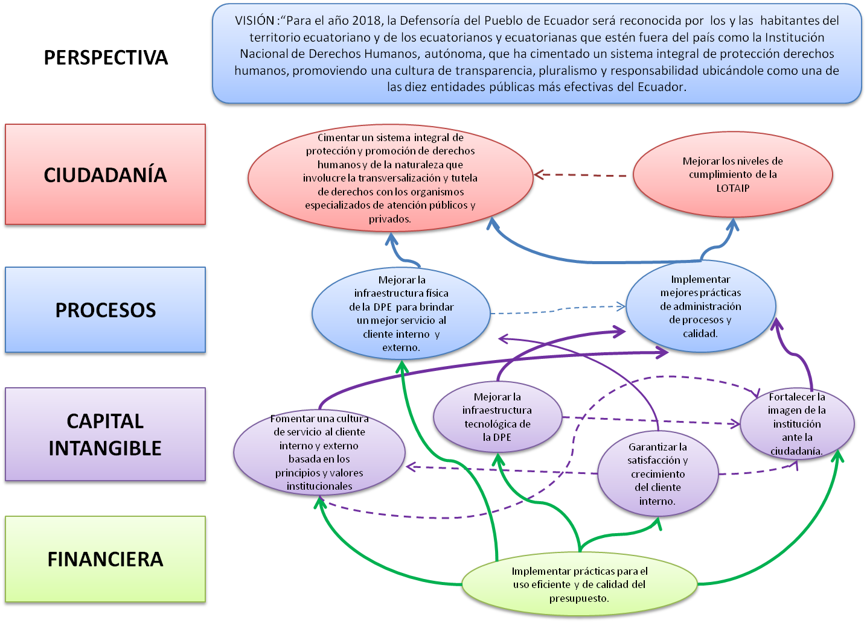
Mapa Estratégico

Slide 33
Cuadro de Mando Integral (Balanced Scorecard)

Slide 34
Balanced Scorecard Primer Nivel

Slide 35
Balanced Scorecard Segundo Nivel

Slide 36
Balanced Scorecard Tercer Nivel

Slide 37
Priorización de proyectos

Slide 38
Implementación del Plan Estratégico Institucional
Defensor/a del Pueblo
Adjunto/a Primero y Segundo
Asesores
Directores Nacionales de promoción y Protección DDHH
Primera fase

Slide 39
Unidades Misionales
Unidades de Asesoría
Unidades de Apoyo
Comisiones Regionales
Delegaciones Provinciales

Slide 40
Socialización de Normas y Directrices
Directrices y Normas para la implementación y ejecución del Plan Estratégico Institucional.

Slide 41
Conclusiones
El porcentaje de credibilidad ciudadana es de 52% y las relaciones con los medios de comunicación constituyen una alerta para que la Defensoría del Pueblo establezca estrategias de comunicación y de esta mejore su imagen.
Del análisis realizado en el área de recursos humano se pudo detectar que existe un gran personaje de personal de carrera con nombramientos definitivos, pero con niveles de desempeño muy bajos.
El análisis realizado a través del estudio prospectivo arrojó las propuestas de valor para el accionar de la institución para los próximos 5 años, pero la probabilidad para alcanzar el escenario deseado es de 31%.
El cuadro de mando integral nos ha permitido plasmar los indicadores que medirán el cumplimiento de objetivos para así alcanzar la visión institucional.

Slide 42
Recomendaciones
Se recomienda la implementación del Plan Estratégico Comunicacional para fortalecer su imagen e incrementar el porcentaje de credibilidad ciudadana.
Para mejorar el clima laboral y desempeño de los servidores/as que trabajan en la institución, es necesario implementar los proyectos de “Implementación de un modelo de cultura organizacional basado en los principios y valores institucionales” e “Implementación de planes de capacitación, formación, carrera y evaluaciones al personal de la DPE”.
La implementación del Plan Estratégico y sus herramientas de gestión administrativa, como el cuadro de mando integral permitirán generar un nuevo ambiente de trabajo y de credibilidad ciudadana para el éxito institucional.
Contar con un sistema de indicadores permite el monitoreo y la retroalimentación para el logro de objetivos por lo que se recomienda su implementación.

Slide 43
“Con formación, aptitud, responsabilidad, disciplina y voluntad se logra la eficacia. Si se le agrega planificación, método y control se consigue la eficiencia. Y si, además, hay talento, inspiración, entusiasmo y astucia, se alcanza la excelencia.”
José Luis Rodríguez Jiménez

